Slide 1

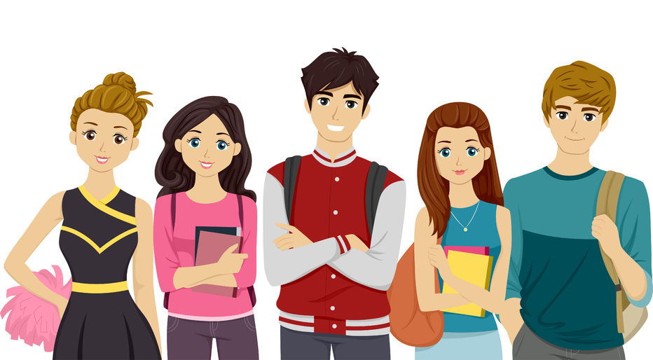

IDENTIFICAMOS EMOCIONES Y ESTEREOTIPOS QUE AFECTAN AL BIENESTAR
Prof: Mariluz Huamán Inga – Kattya Plasencia Valiente
“APRENDO EN CASA”

Slide 2
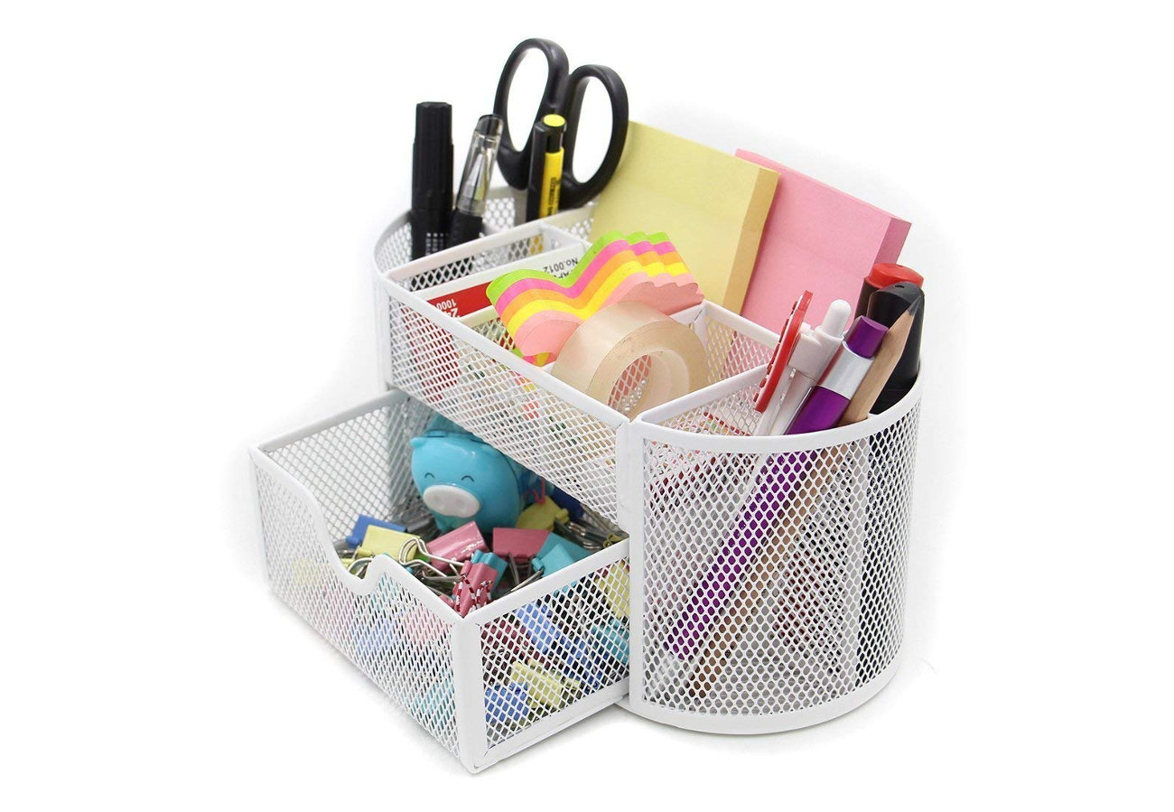
Primero: ¿Qué necesitamos?
Tu cuaderno u hojas, ¡sí son de reúso, mejor!
Lapiceros, plumones, colores
Muchas ganas de hacer las actividades
Involucrar a tu familia

Slide 3
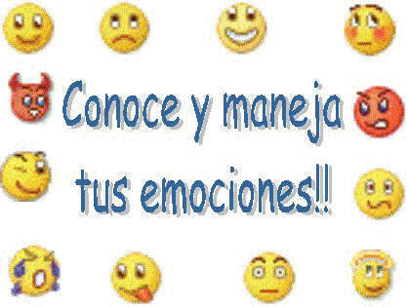
IDENTIFICAMOS EMOCIONES Y ESTEREOTIPOS QUE AFECTAN AL BIENESTAR
•
“
• Te invito a leer o escuchar con detenimiento tu texto de
Desarrollo Personal, Ciudadanía y Cívica 5
- “Reconociendo las emociones”, ficha 3, Página 34
- “¿Qué es la Inteligencia Emocional?”, ficha 3, Página 35
Es importante que durante la lectura identifiques y anotes
las ideas principales.

Slide 4
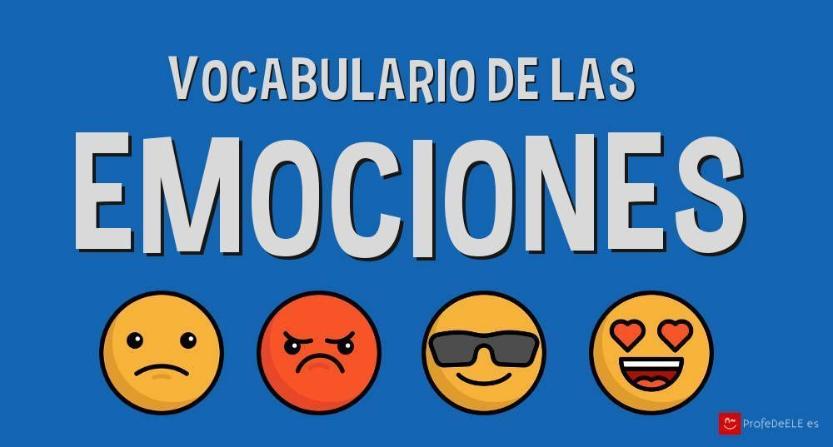
Reconociendo las emociones
Tipos de Emociones:
Miedo: angustia, incertidumbre, preocupación, nerviosismo
Sorpresa: desconcierto, sobresalto, admiración, asombro
Ira o rabia: exasperación, odio, cólera, resentimiento, irritabilidad, enfado, indignación… Asco: repugnancia, rechazo, disgusto…
Tristeza: soledad, pena, pesimismo, decepción…
Alegría: amor, placer, diversión, entusiasmo…
Vergüenza: sentimiento negativo, acompañado de deseo de esconderse, ante la posibilidad de que los demás vean alguna falta, carencia o mala acción nuestra, o de algo que debería permanecer oculto.
Culpa: es sentir vergüenza ante sí mismo.
Orgullo: sano: sentimiento positivo de respeto hacia uno mismo. Es Malo cuando, la conciencia de lo que uno vale va acompañada de altivez y desprecio hacia otros.
Envidia: sentimiento de malestar, rabia o tristeza, ante el bien de otra persona, deseando que pierda ese bien.
Indignación: emoción negativa causada por el bien inmerecido de alguien o por las situaciones consideradas injustas.
Admiración: la percepción de algo o alguien extraordinario, provoca un sentimiento profundo y duradero, acompañado de aprecio

Slide 5
¿Qué es la Inteligencia Emocional?
La Inteligencia Emocional es un conjunto de habilidades que implican emociones. Varios autores han señalado diferentes definiciones de Inteligencia Emocional: “incluye las áreas de conocer las propias emociones, manejar emociones, motivarse a uno mismo, reconocer emociones en otros y manejar relaciones” Goleman (1995) dice que es “un conjunto de capacidades, competencias y habilidades no cognitivas que influencian la habilidad propia de tener éxito al afrontar las demandas y presiones del medio ambiente”
Uno de los principales modelos más representativos es el que nos muestra Goleman, en donde la inteligencia emocional es un conjunto de características clave para resolver con los problemas que senos puedan presentar, entre las que destacan: la habilidad de auto-motivarse y persistir sobre las decepciones; controlar el impulso; regular el humor; evitar trastornos que disminuyan las capacidades cognitivas; mostrar empatía, y generar esperanza.
Se muestra a continuación, que la inteligencia emocional se integra por cuatro dimensiones conformadas de diversas competencias:

Slide 6
• El conocimiento de uno mismo. Dimensión formada por la competencia del autoconocimiento emocional, que comprende las capacidades para atender señales internas; reconocer como las propias emociones afectan a nuestros desempeños y relaciones; escuchar a la intuición, y poder hablar abiertamente de las emociones y expresar adecuadamente y así lograr establecer relaciones sociales satisfactorias y justas.
• La autorregulación. Dimensión relacionada con cómo la persona maneja su mundo interno para beneficio propio y de los demás, las competencias que la integran son: autocontrol emocional, orientación a los resultados, adaptabilidad y optimismo.
• La conciencia social. Las competencias desarrolladas en esta dimensión son esenciales para establecer buenas relaciones interpersonales, se conforma de: empatía y conciencia de equipo.
• La regulación de relaciones interpersonales. Se enfoca principalmente a los aspectos de persuasión e influencia sobre otros, se integra de las competencias: inspiración de liderazgo, influencia, manejo de conflicto, y trabajo en equipo y colaboración.

Slide 7
Definición de términos
A. Estereotipo “Imagen o idea aceptada comúnmente por un grupo o sociedad con carácter inmutable”.
B. Prejuicio “Opinión previa y tenaz, por lo general desfavorable, acerca de algo que se conoce mal”.
C. Tolerancia “Respeto a las ideas, creencias o prácticas de los demás cuando son diferentes o contrarias a las propias”.
D. Respetar “Tener miramiento (respeto, atención)”.

Slide 8
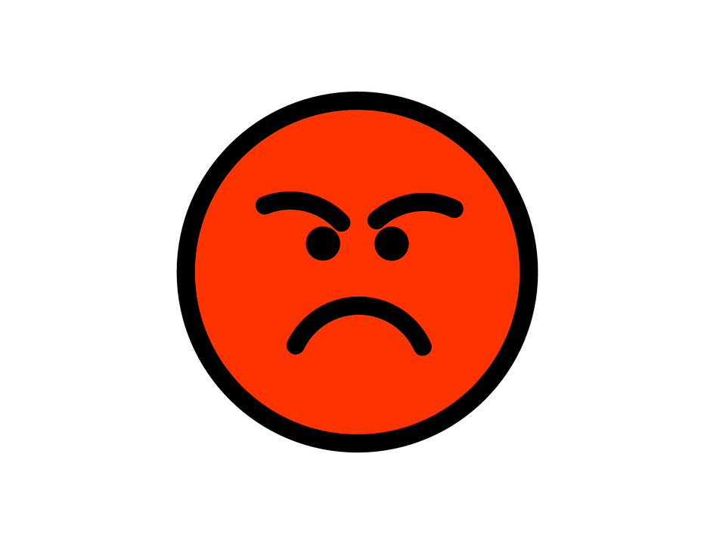
¡Ahora, tienes un reto mayor!
Sobre la ira como emoción
• ¿Qué situaciones me producen ira?
• ¿Cómo me doy cuenta de que estoy sintiendo ira?
• ¿Cuáles son las consecuencias de mi estado de ira?

Slide 9
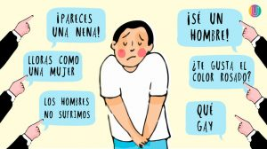
Sobre los estereotipos y prejuicios
• ¿Cuáles son mis estereotipos?
No tengo.
¿Cuáles son mis prejuicios?
No tengo.
¿De dónde provienen?
De la sociedad.
• ¿Cómo me doy cuenta de que tengo un estereotipo o un prejuicio?
Descubres que tienes un estereotipo cuando las gente te encasilla con algún tipo de actitud o forma de ser.
• ¿Cuáles son las consecuencias de mis estereotipos y de mis prejuicios en la interacción con las demás personas?
Las consecuencias son juzgar a las personas sin conocerlas.

Slide 10
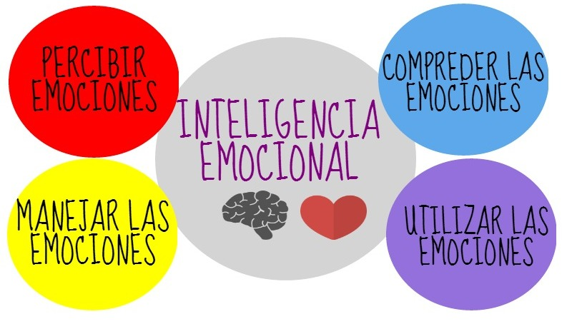
Sobre la inteligencia emocional
¿Cómo aplicarías la inteligencia emocional en tus decisiones y/o comportamientos?

Slide 11
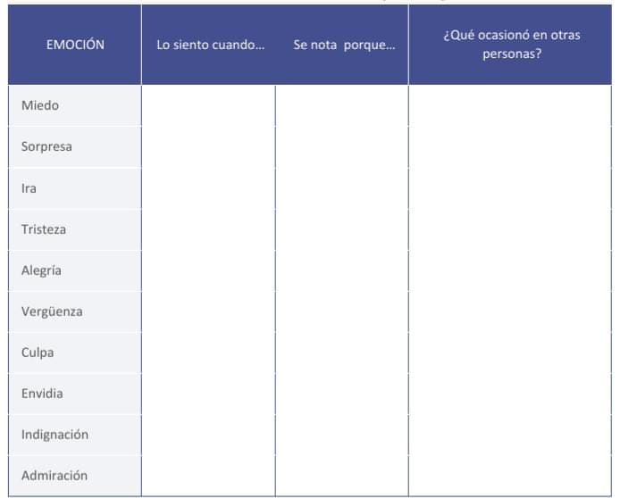
Elabora un cuadro, como un ejercicio personal, para identificar qué situaciones te producen las diferentes emociones mencionadas en el texto.
En una situación peligrosa.
Me desespero.
Desesperación.
Susto.
Molestia.
Tristeza.
Alegría.
Pena.
Enfado.
Sorpresa.
Me sorprendo.
Me enfado.
No hablo mucho.
Estoy feliz.
Me arrepiento.
Me molestó.
Me sórprendo.
Veo algo inesperado.
No me agrada algo.
Cuando pasa algo desfavorable.
Me agrada algo.
Pienso que hice algo malo..
No siento envidia por nada.
Cuando algo no es justo.
Valoro algo extraordinario.

Slide 12
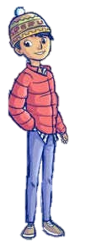
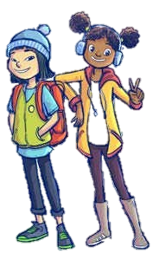
Momento en el cual sentiste ira | ¿Cuáles fueron las causas? | ¿Cuáles fueron las consecuencias? | ¿Cómo te sentiste con tu reacción?

